Slide 1
Christus laat zijn leerlingen niet zakken
Hij leert hen dat Hij er altijd is
2. Hij geeft hen de opgave te geloven

Slide 2
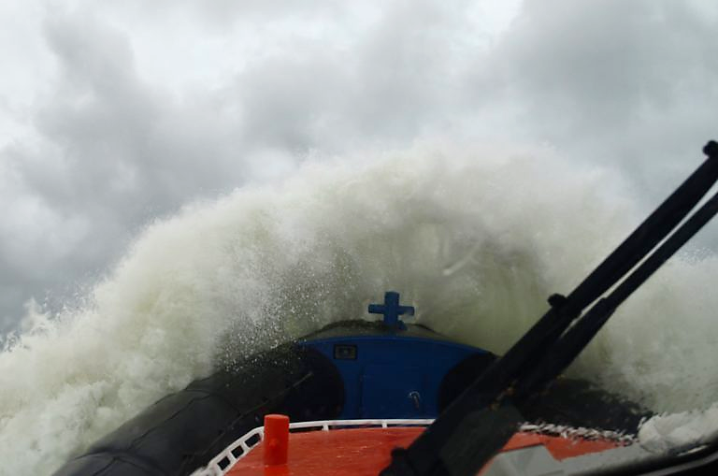

Slide 3
Blijf kalm Ik ben het
Wees niet bang

